Slide 1
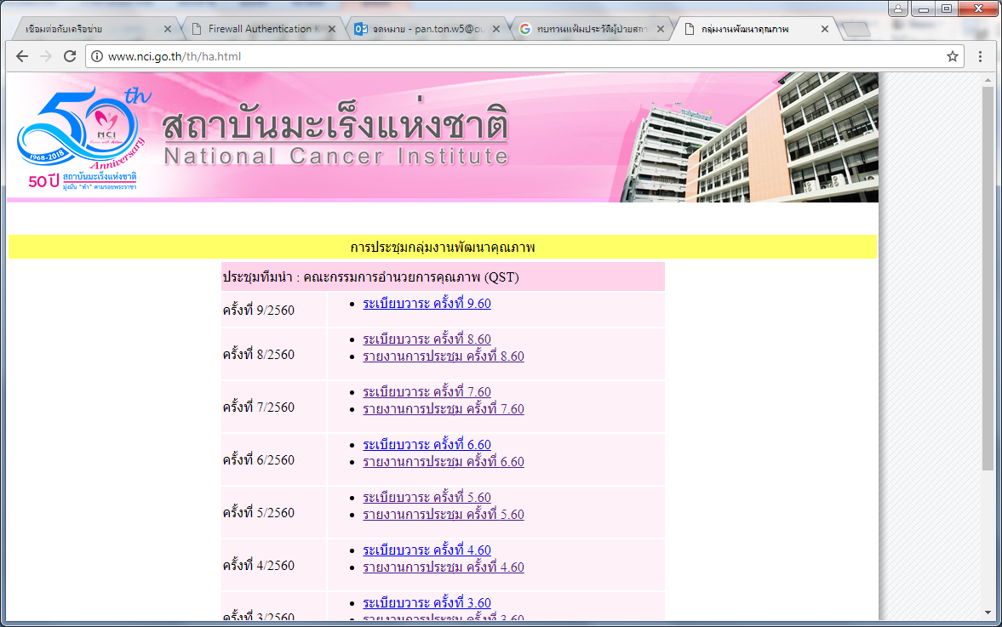



มหกรรมคุณภาพ CQI (15-16 กุมภาพันธ์ 2561)
ตุนเสบียง……เตรียม…เดินทางไกล
ECT Head & Neck

Slide 2


ปัญหา Nutrition และผลกระทบ
มหกรรมคุณภาพ CQI (15-16 กุมภาพันธ์ 2561)
มะเร็งศีรษะและคอเป็นมะเร็งที่มีอุบัติการณ์สูงเป็นลำดับที่ 3 (NCI Hospital based,2558)
ผู้ป่วยส่วนใหญ่มักมารับการรักษาในระยะที่โรคมีการลุกลามไปยังอวัยวะข้างเคียง จากพยาธิสภาพของโรคในบริเวณของมะเร็งศีรษะและคอ
เมื่อเข้ารับการรักษามักจะมีแนวโน้มลดลงจากผลข้างเคียงจากการรักษาร่วมด้วย

Slide 3

ปัญหา Nutrition ในปัจจุบัน
มหกรรมคุณภาพ CQI (15-16 กุมภาพันธ์ 2561)
ภาวะทุพโภชนาการจะส่งผลให้ผู้ป่วยได้รับผลข้างเคียงที่รุนแรงมากขึ้น ทำให้ต้องหยุดพักการรักษาจากสภาพร่างกายที่อ่อนแอ
บางรายอาจเกิดความท้อแท้
ไม่มารับการรักษาให้ครบตามแพทย์ที่กำหนด
ซึ่งส่งกระทบต่อคุณภาพการรักษา
และคุณภาพชีวิตของผู้ป่วย

Slide 4

งานเดิมที่มีอยู่ และ gap พบว่า
มหกรรมคุณภาพ CQI (15-16 กุมภาพันธ์ 2561)
ทีมมีการดูแลด้านโภชนาการอย่างเป็นรูปแบบที่ชัดเจนเฉพาะกลุ่มมะเร็งโพรงหลังจมูก เนื่องจากเป็นกลุ่มโรคหลักของทีมตามนโยบายก่อนปี 2559
ผลการดำเนินงานอยู่ในระดับค่อนข้างดี โดยพบว่าผู้ป่วยส่วนใหญ่
ไม่มีปัญหาน้ำหนักลดมากในช่วงก่อนการรักษา และสามารถควบคุมน้ำหนักของผู้ป่วยไม่ให้ลดลงระหว่างการรักษาเกินกว่า 10 %
ตามเป้าหมายที่ทีมกำหนด

Slide 5

งานเดิมที่มีอยู่ และ gap พบว่า
มหกรรมคุณภาพ CQI (15-16 กุมภาพันธ์ 2561)
เมื่อทบทวนข้อมูลภาวะโภชนาการของผู้ป่วยมะเร็งศีรษะและคอที่มารับบริการในเดือน มีนาคม – เมษายน 2560 ซึ่งส่วนใหญ่เป็นมะเร็งช่องปากและกล่องเสียง ประมาณ 80% พบปัญหาด้านโภชนาการ ดังนี้
ข้อมูล | จำนวน (ราย) | %
ผู้ป่วยทั้งหมด | 25
ผู้ป่วยที่มีน้ำหนักเพิ่ม/คงตัว | 3 | 12.00%
ผู้ป่วยที่มีน้ำหนักลด | 22 | 88.00%
ข้อมูลภาวะโภชนาการก่อนเริ่มการรักษา (ก่อนการพัฒนา) จากการวิเคราะห์กลุ่มที่มีน้ำหนักลด
พบว่า มี % weight loss = 6.02 % (0.30-14.40)
โดยค่าที่ต้องการคือ < 7.5 % ในช่วง 6-8 สัปดาห์
เมื่อดูรายผู้ป่วยได้พบว่ามีผู้ป่วยที่น้ำหนักลดมากกว่า 7.5 % จำนวน 7 ราย (31.80 %) ส่วนใหญ่เป็นมะเร็งของช่องปาก

Slide 6
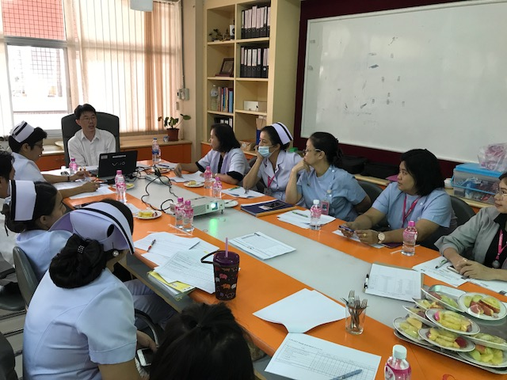
กระบวนการพัฒนา
มหกรรมคุณภาพ CQI (15-16 กุมภาพันธ์ 2561)
ปรึกษาภายในทีม
วางรูปแบบการดูแลเพื่อส่งเสริมภาวะโภชนาการด้วยทีมสหสาขา
แพทย์
พยาบาล
นักโภชนบำบัด

Slide 7
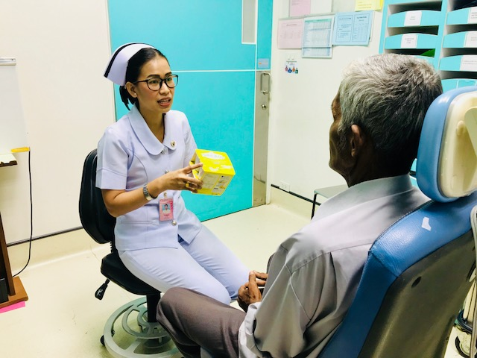
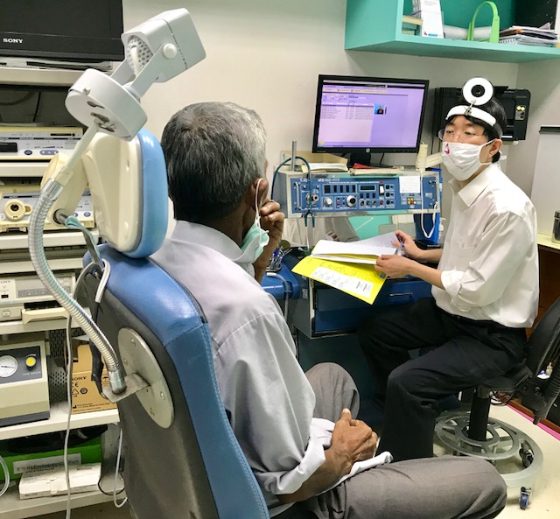
กระบวนการพัฒนา
มหกรรมคุณภาพ CQI (15-16 กุมภาพันธ์ 2561)

Slide 8



ผู้ป่วยมะเร็งศีรษะและคอ
ที่มารับการวางแผนการรักษา
มหกรรมคุณภาพ CQI (15-16 กุมภาพันธ์ 2561)
ประเมินปัญหาด้านโภชนาการ
( น้ำหนักลดในช่วง 1-2 เดือนก่อนมารพ.)
ไม่ใช่
ใช่
ให้ข้อมูลความจำเป็นของการดูแลภาวะโภชนาการและการรับประทานอย่างถูกต้อง
ให้ข้อมูลความจำเป็นของการดูแลภาวะโภชนาการ
ค้นหาสาเหตุร่วมกัน
ประเมิน idea calorie & calorie count
ให้คำปรึกษาการรับประทานอาหารอย่างถูกต้องและเพียงพอ
ให้อาหารเสริมที่เหมาะสม และไม่มีค่าใช้จ่าย
ให้คำปรึกษาเรื่องอื่นๆเพื่อเตรียมพร้อมก่อนรักษา
ส่งพบแพทย์เพื่อ symptoms control ตามความจำเป็นของผู้ป่วย
ให้คำปรึกษาและติดตามทางโทรศัพท์
ประเมินติดตามก่อนเริ่มการรักษา

Slide 9

ผลการพัฒนา
มหกรรมคุณภาพ CQI (15-16 กุมภาพันธ์ 2561)
ข้อมูลภาวะโภชนาการเมื่อเริ่มการรักษา (หลังการพัฒนา)
จากการวิเคราะห์กลุ่มที่มีน้ำหนักลด พบว่า มี % weight loss = 5.17 % (1.9-9.2)
โดยค่าที่ต้องการคือ < 7.5 % ในช่วง 6-8 สัปดาห์
เมื่อดูรายผู้ป่วยได้พบว่ามีผู้ป่วยที่น้ำหนักลดมากกว่า 7.5 % จำนวน 1 ราย (16.67 %)
เป็นมะเร็งของลิ้น ที่ไม่สามารถรับประทานทางปากได้ และไม่ใส่ NG ตามคำแนะนำ
ข้อมูล | จำนวน (ราย) | %
ผู้ป่วยทั้งหมด | 11
ผู้ป่วยที่มีน้ำหนักเพิ่ม/คงตัว | 5 | 45.45%
ผู้ป่วยที่มีน้ำหนักลด | 6 | 54.54%

Slide 10
ผลการพัฒนา
มหกรรมคุณภาพ CQI (15-16 กุมภาพันธ์ 2561)

Slide 12
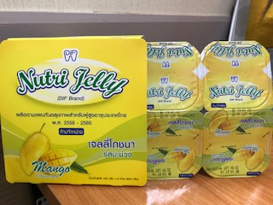
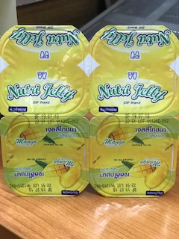
ปัจจัยแห่งความสำเร็จ การเสริมพลังด้วยอาหารเสริมทางกายและใจ
มหกรรมคุณภาพ CQI (15-16 กุมภาพันธ์ 2561)
ข้อมูลโภชนาการ 1 ถ้วย 100 กรัม
คุณค่าทางโภชนาการ: พลังงาน 140 กิโลแคลอรี่
ไขมันทั้งหมด 6%
ไขมันอิ่มตัว 6%
โคเลสเตอรอล 5%
คาร์โบไฮเดรต 11%
ใยอาหาร 3%
โซเดียม 2%
วิตามิน A 7%
วิตามินบี 1 5%
วิตามินบี 2 9%
แคลเซี่ยม 14%

Slide 13

บทเรียนสำคัญของทีม
มหกรรมคุณภาพ CQI (15-16 กุมภาพันธ์ 2561)
สาเหตุที่ทำให้น้ำหนักลดมีหลายปัจจัย นอกจากพยาธิสภาพของโรค ยังมีปัจจัยอื่นที่น่าสนใจคือ ความเชื่อที่คลาดเคลื่อนเกี่ยวกับการรับประทานอาหาร เช่น งดเนื้อสัตว์ ไข่ นม และสภาพจิตใจทำให้ความอยากอาหารลดลง นอกจากนี้ การวิตกกังวลกับการใส่สายยางให้อาหาร ทำให้เกิดความล่าช้าในการแก้ไขภาวะโภชนาการ
ดังนั้น การประเมินและการให้คำปรึกษา ร่วมกับการเสริมพลัง มีความสำคัญสำหรับผู้ป่วยมะเร็งศีรษะและคอ ควรเริ่มดูแลตั้งแต่แรกรับผู้ป่วย ให้คำปรึกษาในระหว่างการดูแลและติดตามต่อเนื่อง นอกจากนี้ การแสวงหาอาหารเสริมที่มีประสิทธิภาพให้กับผู้ป่วยจะช่วยส่งเสริมให้ภาวะโภชนาการผู้ป่วย ดีขึ้นได้ เพื่อเป็นต้นทุนร่างกายให้พร้อมต่อการรักษาในอนาคต

Slide 14

มหกรรมคุณภาพ CQI (15-16 กุมภาพันธ์ 2561)
THANK YOU

